Slide 1
Безпека учасників освітнього процесу
16 квітня 2025 року

Slide 2
100%-приміщень задіяних в освітньому процесі відповідають будівельним, санітарним та пожежним нормам вимогам для осіб з ООП
ЗА РЕЗУЛЬТАТАМИ АКРЕДИТАЦІЇ ОСВІТНЬО-ПРОФЕСІЙНИХ ПРОГРАМ У СФЕРІ ФАХОВОЇ ПЕРЕДВИЩОЇ ОСВІТИ
100 % - коледжів розробили механізми освітньої, організаційної, інформаційної, консультативної та соціальної підтримки здобувачів освіти, зокрема й осіб з ООП
100 % - закладів освіти проводять опитування серед здобувачів щодо їхніх потреб та інтересів
У 100 % фахових коледжів є скриньки довіри розташовані в приміщенні закладу
У 85 % -фахових коледжів розміщено на сайтах інформацію з питань техніки безпеки під час навчальних занять, пожежної безпеки, правил поведінки під час надзвичайних ситуацій
63 % - є електронні скриньки довіри розміщені на сайті закладу освіти

Slide 3
Забезпечення безпечних умов навчання та праці
88 % - фахових коледжів гарантують безпеку освітнього середовища для життя та здоров'я учасників освітнього процесу (розрахункова місткість захисних споруд відповідає кількості здобувачів освіти)
100 %
У закладах освіти забезпечено вказівники, шляхи евакуації, запасні виходи, систему оповіщення
100%
Наявність споруд цивільного захисту/укриттів (споруди подвійного призначення та/або найпростіші укриття)
Первинні засоби пожежогасіння
Резервне штучне освітлення та електроживлення
Місця для сидіння у достатній кількості
Вбиральні або виносні баки
Засоби надання медичної допомоги

Slide 4
50% - закладів ЗП(ПТ)О мають встановлений комплекс тривожної сигналізації або тривожну кнопку
ЗА РЕЗУЛЬТАТАМИ МОНІТОРИНГОВОГО ДОСЛІДЖЕННЯ (ВИВЧЕННЯ) СТАНУ ПІДГОТОВКИ ЗАКЛАДІВ ПРОФЕСІЙНОЇ (ПРОФЕСІЙНО-ТЕХНІЧНОЇ) ОСВІТИ
100 % - учасників освітнього процесу пройшли навчання діям в умовах надзвичайних ситуацій
50% - закладів ЗП(ПТ)О мають налагоджений пропускний режим (огорожа, система контролю, забезпечено чергування працівників)
100 % - педагогічних працівників пройшли навчання з психологічної підтримки та допомоги
100%-учасників освітнього процесу мають доступ до інформаційних матеріалів щодо психологічної підтримки в умовах воєнного стану
25% - закладів ЗП(ПТ)О мають встановлені камери
внутрішнього спостереження
50% - педагогічних працівників проходять навчання з домедичної допомоги
100 % - закладів ЗП (ПТ)О мають власне укриття
25% - закладів ЗП(ПТ)О мають власні розробки задля безпеки учасників освітнього прцесу, зокрема електронний ідентифікатор учня
100 % - навчання з питань психологічної підтримки проводить психолог закладу освіти, спеціального навчання учасники освітнього процесу не проходять
50 % - укриттів закладів ЗП(ПТ)О не мають умов для навчання та доступу для осіб з ООП
25 % - в закладів ЗП(ПТ)О вакантна посада медичного працівника

Slide 5
ЗА РЕЗУЛЬТАТАМИ ІНСТИТУЦІЙНИХ АУДИТІВ
Учні отримують інформацію про те, що таке булінг (цькування), інші форми насильства
Частка учнів, які отримують інформацію від учителів/керівництва школи з питань техніки безпеки під час навчальних занять, пожежної безпеки, правил поведінки під час надзвичайних ситуацій
42% - від класного керівника, вчителів
34% - від практичного психолога/соціального педагога
9% - з інтернету, соціальних мереж
2% - з інформаційних стендів школи/вебсайту
1%- від батьків, однолітків, друзів
11% - від працівників поліції та соціальних служб, які виступали в школі
1% - нічого про це не знають
27% - регулярно, із залученням спеціальних служб (Державної служби України з надзвичайних ситуацій та інші)
63% - вчителі інформують під час проведення навчальних занять
9% - у поодиноких випадках
1% - не інформують взагалі
Частка учнів, які отримують інформацію про те, як безпечно користуватися Інтернетом
Частка батьків, які отримують інформацію
63% - проводяться різноманітні інформаційні заходи
29% - інформує вчитель лише під час навчальних занять з інформатики
8% - жодних заходів не проводилося
80% - безпечне використання мережі Інтернет
84% - попередження кібербулінгу
80% - шляхи запобігання та подолання дискримінації за певними ознаками (вік, стать, стан здоров’я, інвалідність, походження, соціальний і майновий стан тощо)
19% - попередження та способи протидії насилля над дитиною

Slide 6
ПРОЯВИ НАСИЛЬСТВА СЕРЕД УЧНІВ
(відповіді учнів):
11% учнів зазнавали психологічного насильства (крики, залякування, тролінг, маніпуляції, приниження, кепкування)
ВИПАДКИ НАСИЛЬСТВА ЩОДО ДІТЕЙ У ШКОЛІ
(оцінка батьків):
3% учнів - фізичного насильства (побиття, завдання шкоди здоров’ю, штовхання)
5% батьків повідомили, що з їхніми дітьми часто/постійно траплялися випадки образливої поведінки, приниження від інших учнів школи та вчителів (інших працівників школи), 35% - іноді
3% батьків зазначили, що з їхніми дітьми часто/постійно траплялися випадки фізичного насильства з боку інших учнів школи та вчителів (інших працівників школи), 12% - іноді
1% батьків вказали, що з їхніми дітьми часто/постійно траплялися випадки психологічного тиску з боку вчителів та/або керівництва школи, 8% - іноді
4% учнів - економічного насильства (вимагання грошей, відбирання їжі, особистих речей)
Учні, які потерпали від булінгу/цькування (діянь учасників освітнього процесу, що полягають у психологічному, фізичному, економічному насильстві, у тому числі із застосуванням засобів електронних комунікацій), чи були його свідком, звертались за допомогою у школі
4% - до директора
3% - до практичного психолога
12% - до класного керівника
2% - до педагогів
1% - до однокласників
7% - ні до кого не звертався/зверталася
41% - я не потерпав/потерпала від булінгу/цькування
29% - я не був/була свідком такої ситуації

Slide 7
Чи зупинилися прояви булінгу/цькування після звернення: відповіді учнів
Допомога від практичного психолога/соціального педагога
14% - заходів реагування не було вжито
11% -звернення розглянуто, але булінг/цькування не припинився
12% - звернення розглянуто, але булінг/цькування припинився на певний час
63% - після розгляду звернення булінг/цькування припинився
Реакція школи на звернення щодо булінгу: відповіді батьків
18% - проблема вирішувалась конструктивно;
4% - реакція була формальною;
1% - звернення не розглянули;
77% - не зверталися (не було таких випадків)

Slide 8
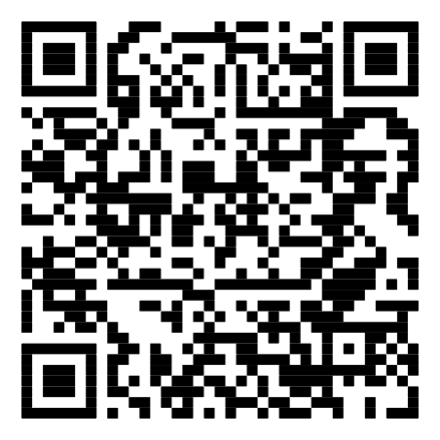
Дякуємо
за увагу!

